Slide 1
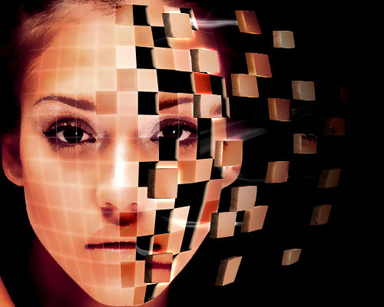

Face Recognition
Gessica Vagnoli

Slide 2

Introduzione:
Le problematiche tipiche del riconoscimento facciale a due dimensioni
3D Face Recognition
Alcuni concetti di computer grafica 3D

Slide 3
3D FACE RECOGNITION
Il riconoscimento facciale a tre dimensioni (3D Face Recognition) è la modalità di riconoscimento facciale nel quale è utilizzata la geometria tridimensionale del volto umano.
Il vantaggio nell’uso del tridimensionale è l’avere una rappresentazione precisa della superficie geometrica del volto, non una rappresentazione “di come la luce viene riflessa sulla superficie del volto”.
La maggior limitazione negli algoritmi di riconoscimento facciale a tre dimensioni è nella fase d’acquisizione.
Correntemente, il 3D Face Recognition è ancora un campo di ricerca “aperto”, sebbene alcuni prodotti basati sul riconoscimento 3D del volto siano già in commercio.

Slide 4
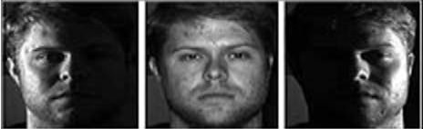

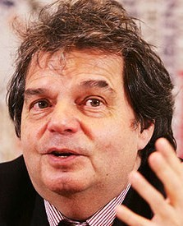

Riconoscimento Facciale:
Problematiche tipiche
Condizioni di luminosità
Posa (orientamento della testa)
Espressioni facciali
Occlusioni (auto-occlusioni)
Età
Gli algoritmi di riconoscimento facciale 2D presentano problemi per le variazioni di:
Illuminazione
Posa
Espressione facciale

Slide 5
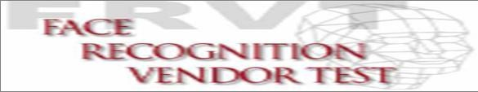
Face Recognition Vendor Test
Il FRVT ha dimostrato “empiricamente” che le prestazioni degli algoritmi 2D si abbassano in presenza di variazioni di luminosità e posa.
Al fine di evidenziare i limiti delle tecniche esistenti e aumentarne le prestazioni, con cadenza biennale o triennale viene indetto il FRVT, in cui tutti i sistemi di riconoscimento del volto vengono testati congiuntamente al fine di stabilire quali di essi è il migliore e quali sono i risultati raggiunti dalla ricerca.

Slide 6
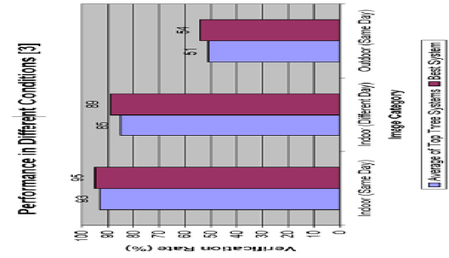
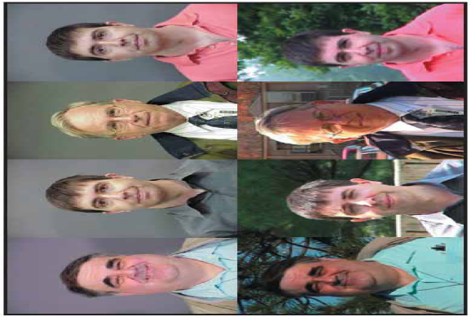
Face Recognition Vendor Test:
Testing con le variazioni di luminosità
FRVT 2002 ha dimostrato che le performance degli algoritmi 2D vengono drasticamente ridotte se si usano immagini dello stesso soggetto prese con illuminazioni molto diverse tra loro
(immagini indoor & outdoor scattate nello stesso giorno).
Alcuni esempi di immagini FRVT Indoor & Outdoor

Slide 7
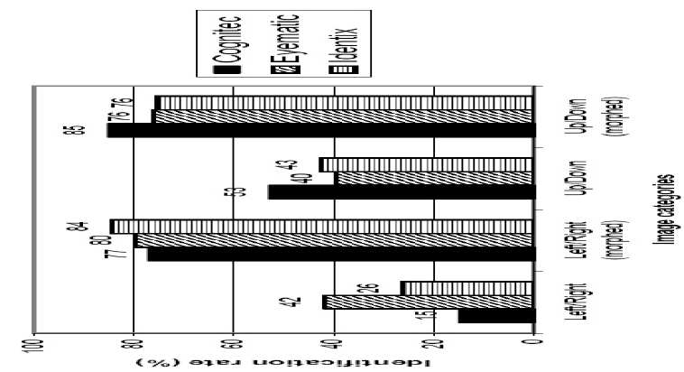
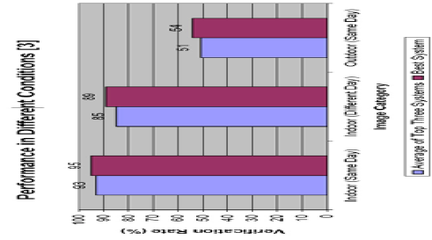
Face Recognition Vendor Test:
Testing con le variazioni di posa
FRVT 2000 e FRVT 2002 ha dimostrato che un altro dei task più difficili per i sistemi di riconoscimento facciale basati su due dimensioni è riconoscere quei volti che non sono rappresentati in posa frontale.
La maggior parte dei sistemi di riconoscimento facciale 2D hanno elevate prestazioni quando l’immagine è frontale.
  Se la posa del volto cambia (sia orizzontalmente che verticalmente) le performance decrescono.
Posa frontale
Posa up/down
Posa left/right

Slide 8
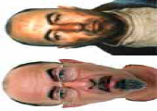
Un caso reale: il “lupo” Liboni
La causa dei limiti dei sistemi bidimensionali di riconoscimento facciale proviene dalla tipologia di dati utilizzati per verificare la somiglianza tra due volti:
  Immagini fotografiche, videotape, sequenza di immagini di un sistema di videosorveglianza.
I sistemi di riconoscimento facciale 2D lavorano su una rappresentazione bidimensionale di una scena tridimensionale.

Slide 9
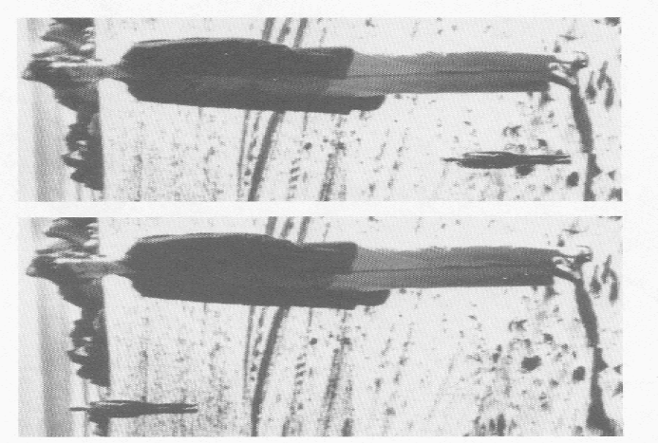
Percezione: illusioni

Slide 10
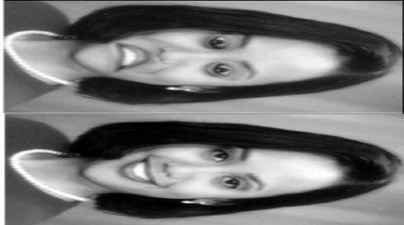
Percezione: illusioni
Le capacità di riconoscimento di un sistema biometrico sono invarianti
rispetto all’orientamento dell’immagine.
L’occhio umano non lo è!

Slide 11
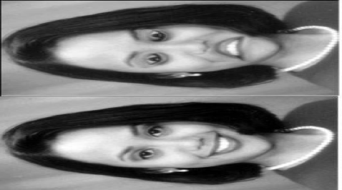
Percezione: illusioni

Slide 12

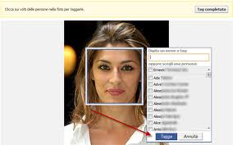
Un caso curioso:
: riconoscimento facciale per taggare le foto
Avviene tramite un’applicazione Photo Finder ancora in fase di sperimentazione che permette di riconoscere i volti dei nostri amici.
Permette di velocizzare il tagge delle foto. Analizza all’interno dei profili le foto dei nostri amici in modo da proporre, al momento del caricamento della foto, un tag che si dovrà confermare o rifiutare.

Slide 13
Invarianza rispetto alle variazioni del volto
Fattori | 3D | 2D
Posa | Si | No
Illuminazione | Si | No
Espressione | Si | No
Invecchiamento | Si | No
Make-up | Si | No
Accessori | No | No
Né i modelli 2D né quelli 3D offrono
un’invarianza rispetto a tutte le possibili
variazioni del volto

Slide 14
3D Face Recognition
Le promesse del 3D face recognition sono:
  Alta precisione di riconoscimento necessaria per applicazioni High - security
  I problemi di posa ed illuminazione posso essere risolti
  Migliore localizzazione delle feature facciali
VANTAGGI
SVANTAGGI
La tecnologia 3D è più efficace di quella a due dimensioni perché è in grado di analizzare molte informazioni in più, cosa che rende più preciso il riconoscimento.
Un sistema di riconoscimento 3D è meno sensibile alle condizioni di illuminazione.
Il problema della posa può essere risolto con il riallineamento dei volti.
Le occlusioni possono essere facilmente trovate con un processo di segmentazione.
Si possono generare automaticamente delle espressioni facciali sintetiche.
Gli hardware di acquisizione 3D sono costosi (il costo aumenta con la precisione di acquisizione).
Alcuni sistemi di acquisizione 3D sono invasivi:
  Tempi di acquisizione lunghi
  Alcuni sistemi scanner possono essere addirittura pericolosi per la retina (laser)
Sostituire i dispositivi 2D (macchine fotografiche, videocamere, ecc.) con nuove apparecchiature 3D è un processo che richiede tempo e dei costi elevati.

Slide 15
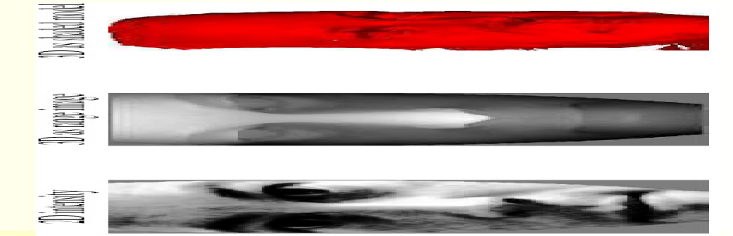
Rappresentare un volto
2D
Intensity Image: una immagine bidimensionale in cui ogni pixel rappresenta l’intensità della luce riflessa sul quel punto. Il colore di un pixel è dato da come la luce viene riflessa sulla superficie.
3D
Range Image: una immagine bidimensionale in cui ogni pixel rappresenta la distanza tra la sorgente e il punto.
Shaded Model: una struttura di punti e poligoni collegati tra loro in uno spazio a tre dimensioni.

Slide 16
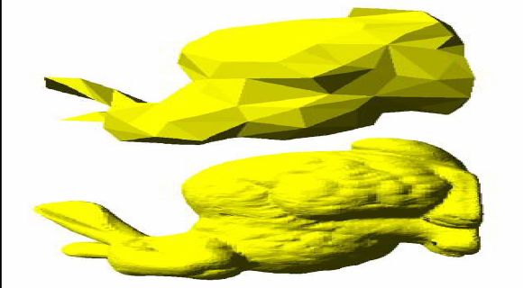
Nella fase di semplificazione l’immagine, tramite l’applicazione di alcuni algoritmi che rimuovono un vertice alla volta e riparano il buco lasciato, che prima era fatta da tutti poligoni passa ad avere una maglia più simile possibile alla mesh originale.

Slide 17
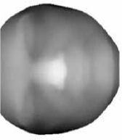
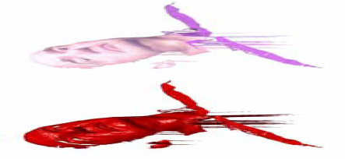
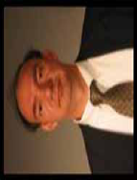
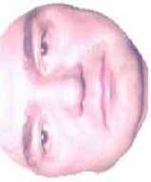
Input Data
Range image
volto
3D model
3D model + texture
Texture map

Slide 18
Alcuni concetti di geometria 3D
R
Vertici
Vettori
Segmenti
Poligoni
Normali
Mesh
Texture Mapping
Y
3
z
x

Slide 19

Vertici e Poligoni
Un vertice specifica una locazione di un punto
  Non ha dimensioni
  E’ definito da una tripla di valori (X,Y,Z) che ne indica le coordinate.
Un vettore specifica una direzione ed una magnitudine (lunghezza)
  E‘ definito da una tripla di valori (dx, dy, dz) che indica la direzione del vettore.
(dx, dy, dz)
(X, Y, Z)

Slide 20
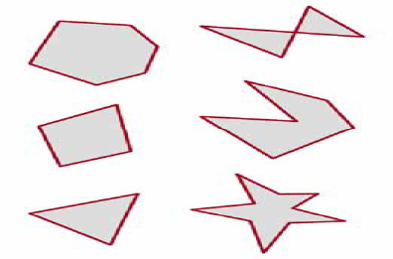

Segmenti e Poligoni
Un segmento è un percorso lineare che unisce due vertici
  Può rappresentare un lato di un poligono.
Un poligono è formato da una sequenza “complanare” di punti uniti da segmenti
  Il triangolo è il tipo comunemente usato.

Slide 21
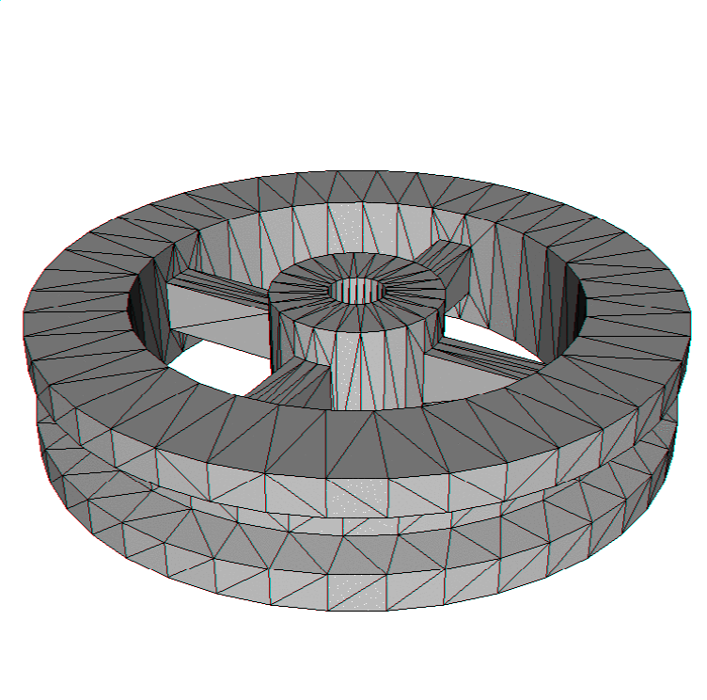
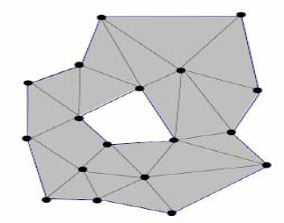
Mesh Poligonale
Una mesh poligonale è un insieme di poligoni con alcune proprietà. Alcune di queste proprietà sono:
  Ogni lato appartiene almeno ad un poligono
  Ogni vertice ha almeno due lati
NO!
NO!

Slide 22
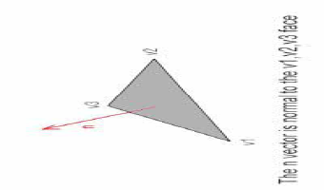
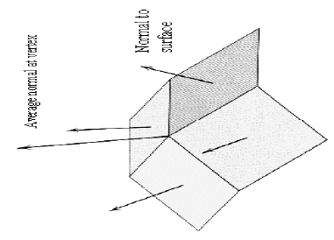
Normali
Una normale di un poligono è un vettore perpendicolare ad un piano o un poligono
  È utile per capire la posa e l’orientamento di un poligono
La normale di un vertice è la risultante della somma delle normali dei poligoni a cui il vertice appartiene
  È utile per capire la posa e l’orientamento di un vertice

Slide 23
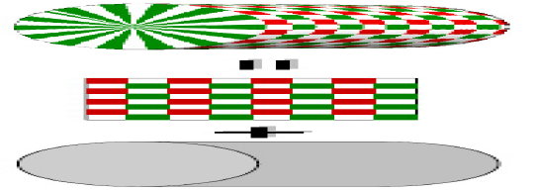
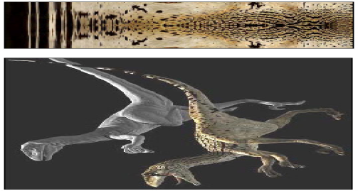
Texture Mapping
Una texture(o tessitura) aggiunge dettaglio alla superficie di un oggetto 3D
Geometry
Texture
Texture Map
Come decidiamo dove posizionare ogni pixel della tessitura sulla superficie 3D?

Slide 24
Colori e Texture Map
È possibile assegnare un colore ad un poligono. In questo caso il poligono ha un singolo colore, uniforme, lungo la sua superficie.
È possibile assegnare un colore ad un vertice, in questo caso il colore del poligono è la combinazione dei colori dei suoi vertici .
Questa combinazione può essere di diversi tipi:
  Flat: il colore del poligono è uno ed è la somma dei colori dei vertici
  Smooth: il colore del poligono non è uniforme (unico) ma cambia all’avvicinarsi dei suoi vertici.
Un altro modo per assegnare i colori ad una mesh è “mappare” un’immagine 2D lungo la superficie della mesh.
Texture: Questo termine indica le mappe ( o immagini) che vengono applicate sulle superfici dei poligoni degli oggetti 3D.
Texture Mapping: Consiste nella procedura che è stata utilizzata per determinare la posizione e l’orientamento preciso di una tessitura sulla superficie dell’oggetto 3D. Queste immagini in fase di rendering (traduzione) costituiranno il colore, la luminosità, ecc. delle superfici 3D.

Slide 25
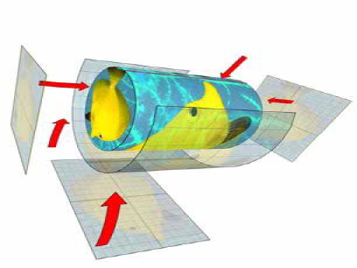
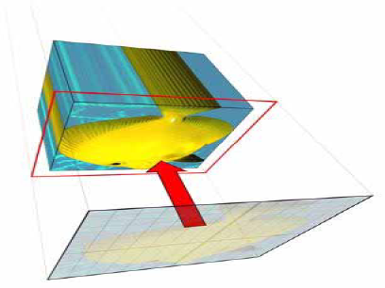
Planar Mapping/ Cylindrical Mapping
La mappatura di tipo planare consiste in una sorta di proiezione piana (da cui il nome) dell’immagine bitmap sulla superficie del modello 3D.
È usata per quelle tipologie di oggetti che sono relativamente piatti o che risultano completamente visibili attraverso un angolo qualsiasi della camera
La metodologia di tipo cilindrica di proiezione è basata sulla forma del cilindro su cui si avvolge completamente il modello 3D.
È efficace per quei modelli 3D che possono essere completamente inclusi all’interno della forma del cilindro

Slide 26
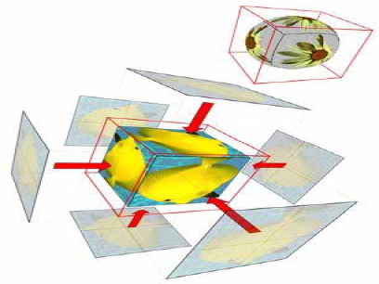
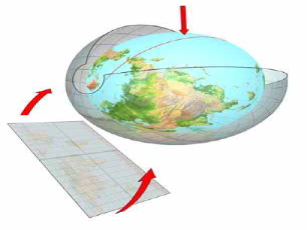
Box Mapping/ Spherical Mapping
Valgono le stesse considerazioni del Cylindrical Mapping ma con forme geometriche diverse.

Slide 27
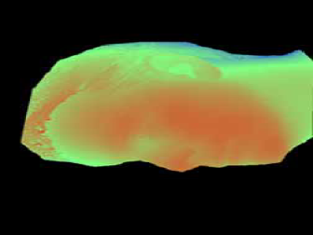
Convertire una range image in una mesh
Una Range Image è una immagine bidimensionale che contiene informazioni tridimensionali.
Ogni pixel rappresenta un punto dello spazio il cui colore rappresenta la profondità del punto dalla sorgente (scanner). Lo spazio colore può essere a toni di grigio o RGB (Red, Green, Blue)
Y
Z
X

Slide 28
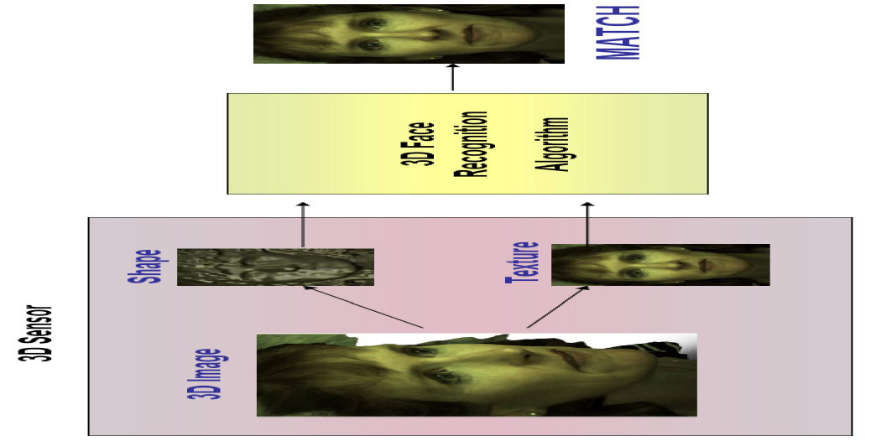
Architettura di un sistema di riconoscimento facciale 3D

Slide 29
FINE

